Slide 1
بسم الله الرحمن الرحيم

Slide 2
1392
بيمار خانم 37 ساله اي است بدون سابقه بيماري خاص، كه به دنبال آزمايشات روتين در سال 92 در فالوآپ بعد از جراحي شكم (بدليل پارگي ديافراگم) متوجه هايپوكالمي مي شود.
در سال اول بعد از تشخيص هايپوكالمي اقدام تشخيصي يا درماني خاصي نمي شود. فقط به بيمار توصيه به مصرف مواد پرپتاسيم مي شود.

Slide 3
1393و1394
در سال 93 به نفرولوژيست ارجاع داده مي شود.
بيمار مكررا از ضعف و بيحالي شكايت داشته است.
كرامپ هاي عضلاني
سردرد
پلي اوري
ناكچوري
بيمار در چهار نوبت بستري تحت work up علت هايپوكالمي و پروتئينوري قرار مي گيرد. و داروي خوراكي براي بيمار آغاز مي شود.
در تمام موارد مراجعه به صورت سرپايي يا بستري فشارخون هاي بيمار نرمال بوده است.

Slide 4
PMH:
سال 90 بدنبال ديسفاژي اندوسكوپي توده احتمالا فيبروم انتهاي مري كه با جراحي برداشته مي شود.
سال 91 درد شكم و تشخيص پارگي ديافراگم و عمل جراحي

Slide 5
DH:
اپلرنون 50 mg دو تا صبح دو تا ظهر (از ارديبهشت 95)
(تا قبل از آن اسپيرينولاكتون از سال 94 براي بيمار شروع شده بود و تا حداكثر 500 mg در روز استفاده ميشد كه بدليل اختلالات قاعدگي قطع مي شود)
قرص كلريد پتاسيم 600 mg به ميزان 5 عدد در روز

Slide 6
FH:
سابقه DM در خواهر (از 40 سالگي) و دو برادر ( از 40 سالگي) و مادر بيمار.
سابقه فشار خون بالا در خانواده وجود ندارد.
سابقه دفع پروتئين در مادر بيمار مشاهده شد (احتمالا نفروپاتي ديابتي)

Slide 7
94/9/6 | 94/6/10 | 94/2/10 | 94/1/29
0.6 |  |  | 0.6 | Cr
2.8 | 3.1 | 3.3 | 2.5 | K
137 | 143 | 138 | 140 | Na
2.3 |  |  | 2.1 | Mg
 | (672mg/24h) |  | Trace (320mg/24h) 4-5 4-5 | U/A Pr RBC WBC
 |  |  | 7300 | WBC
 |  |  | 11.8 | Hb
 |  |  | 210000 | plt
2.2 |  |  | 1.93 | TSH
8.7 |  |  |  | Ca

Slide 8
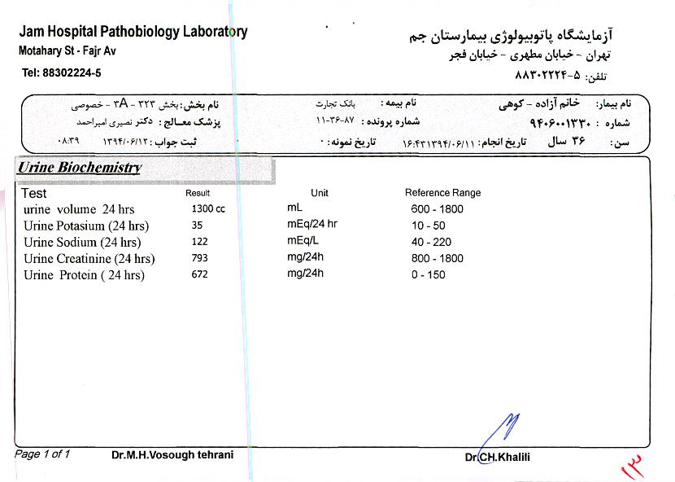

Slide 9
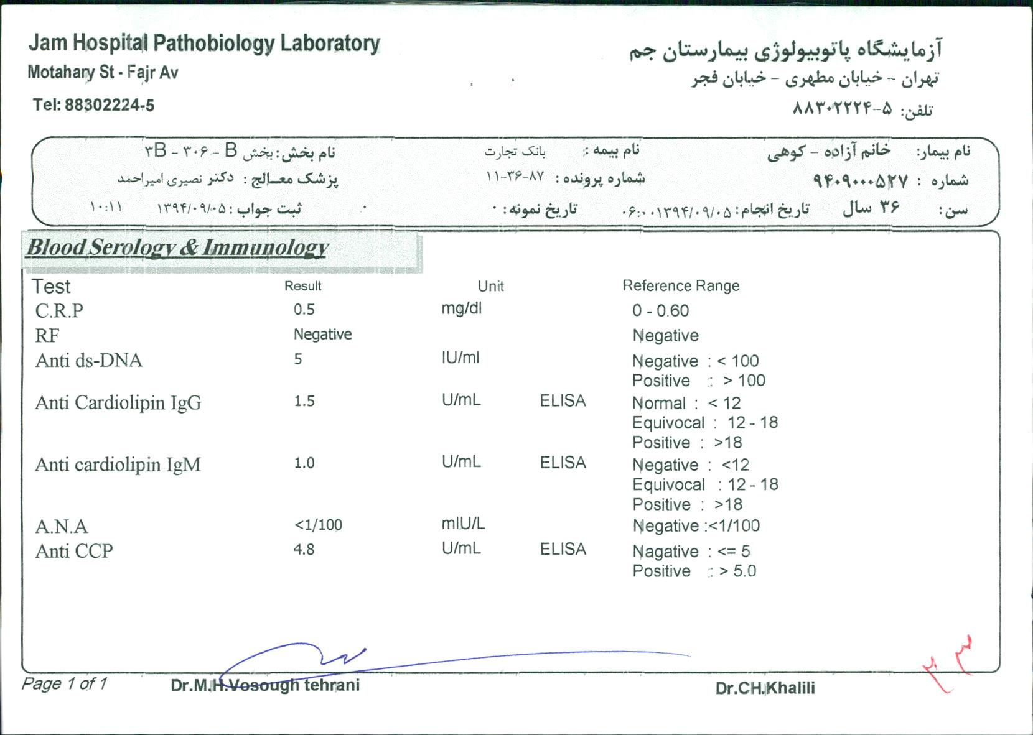

Slide 10
1395
در ارديبهشت سال 95 بدنبال علايم UTI در بيمارستان بستري مي شود.
در طي بررسي هاي پيرامون پيلونفريت متوجه توده اي در آدرنال چپ مي شوند.
در بررسي MRI در آدرنال چپ توده اي با اندازه mm19×22 مشاهده شد. در بررسي CTscan در آدرنال چپ توده اي با اندازه mm17×21 مشاهده شد.
بصورت رتروگريد آزمايش سطح آلدوسترون و PRA درخواست ميشود.

Slide 11
Lab
95/7/17 | 95/6/1 | 95/5/24
0.8 |  | 0.9 | Cr
2.6 | 3 | 3.3 | K
141 |  | 143 | Na
 |  | Trace | U/A (Alb)
 | pg/ml (20-180) 250 | 392 pg/ml (40-310) | Ald
 | 0.6 ng/ml/h (0.2-1.6) |  | PRA

Slide 12
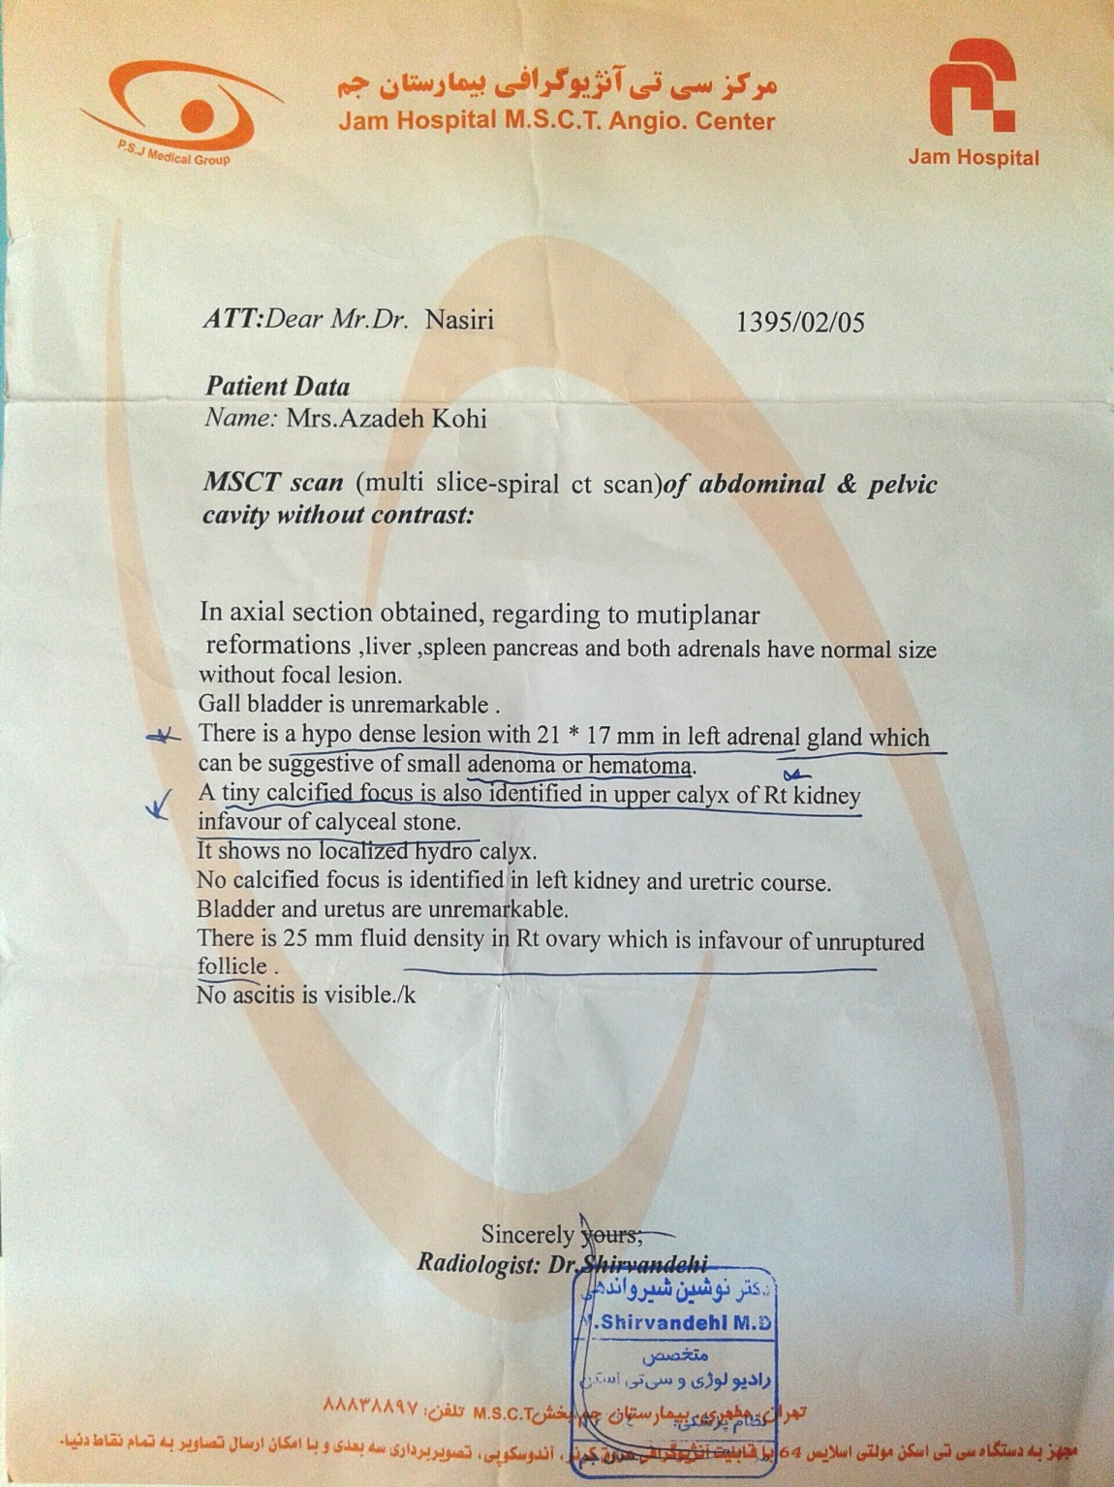

Slide 13
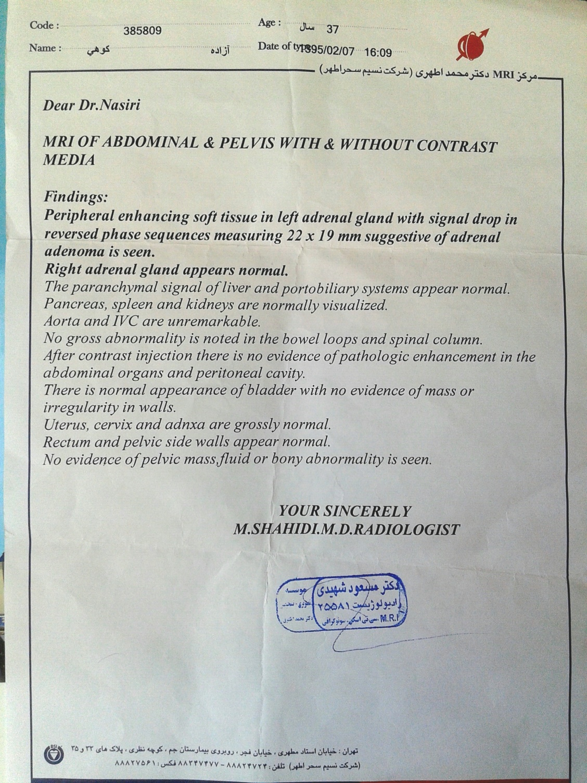

Slide 14
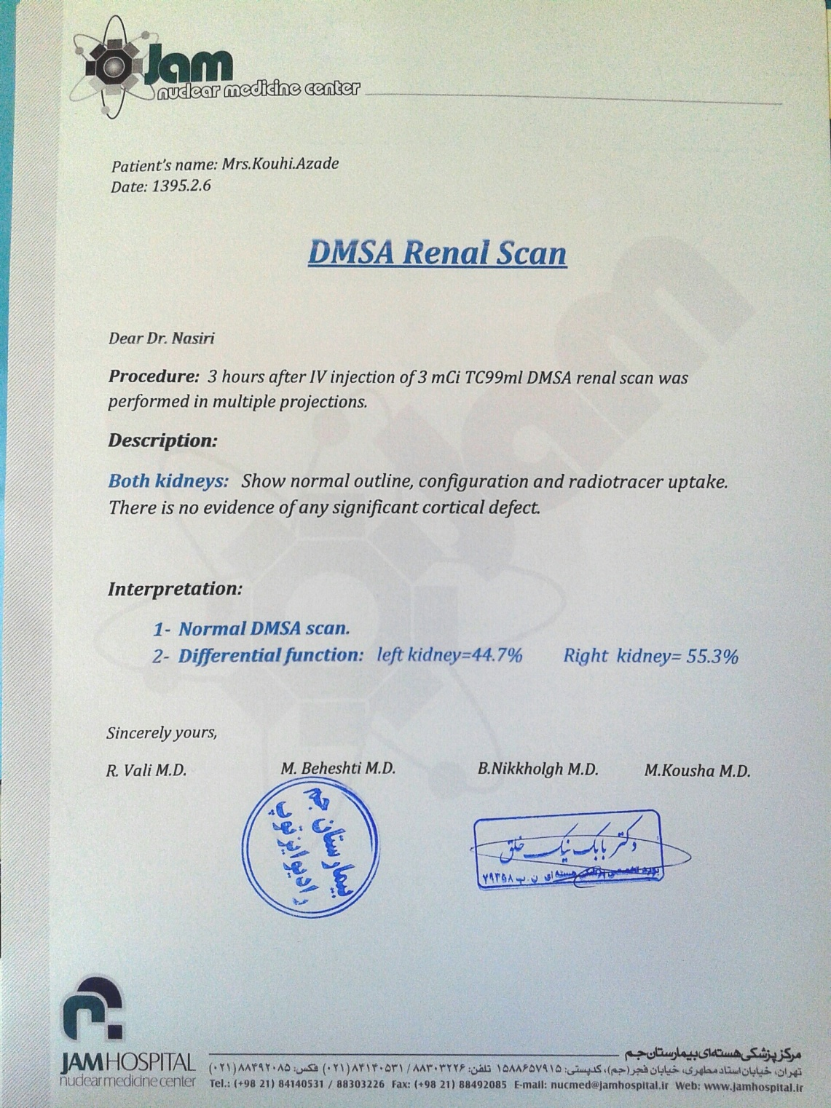

Slide 15
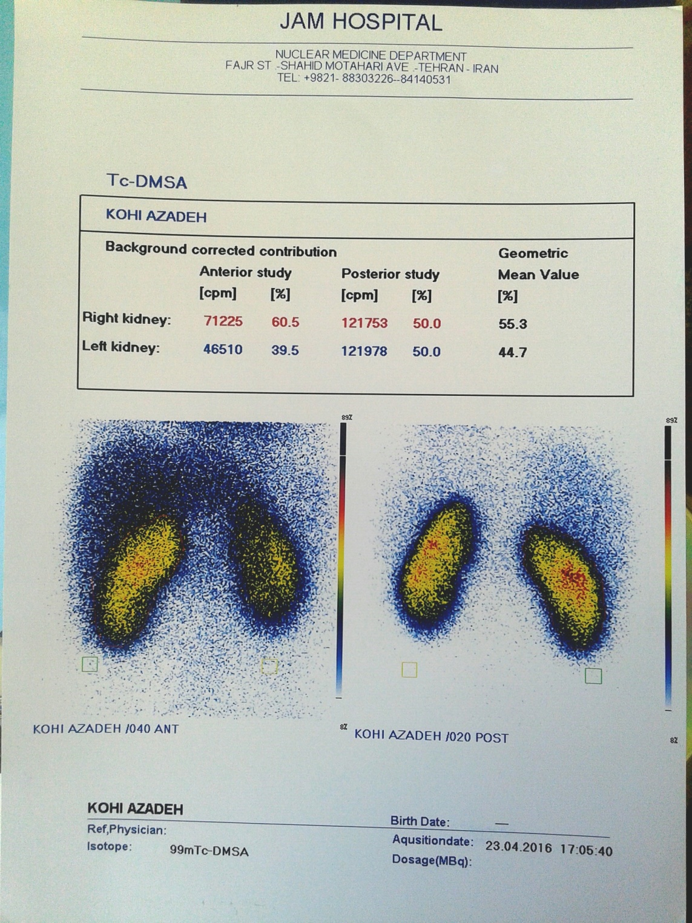

Slide 16
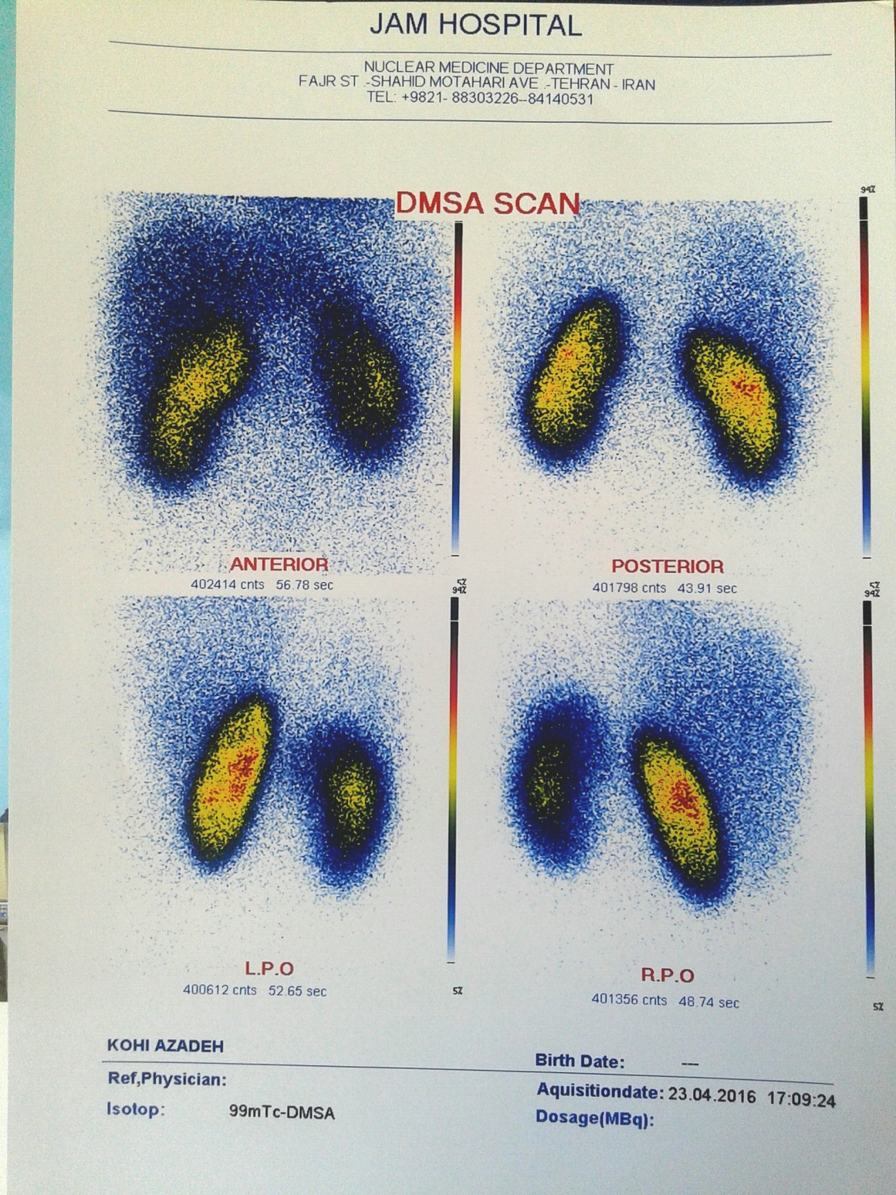

Slide 17
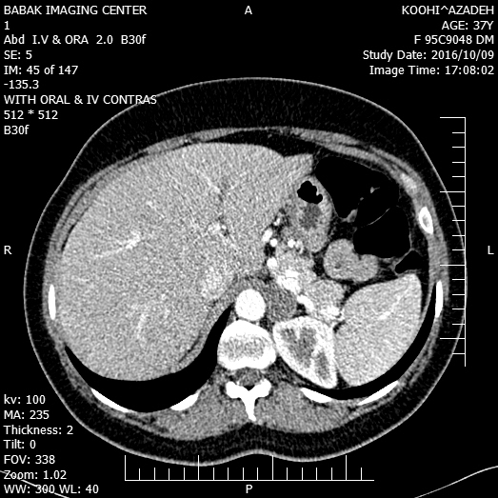
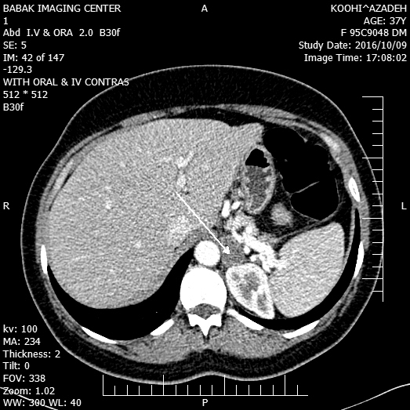

Slide 19
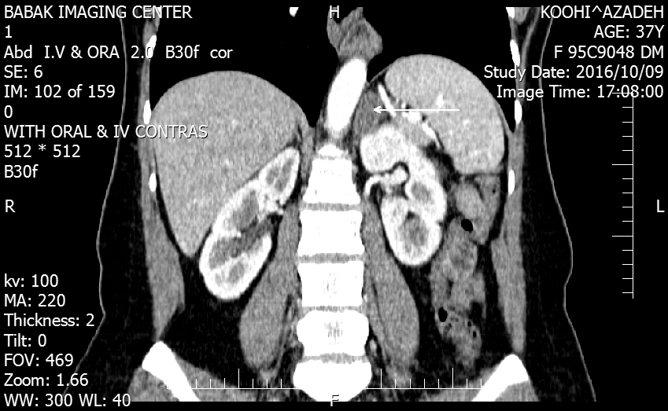

Slide 20
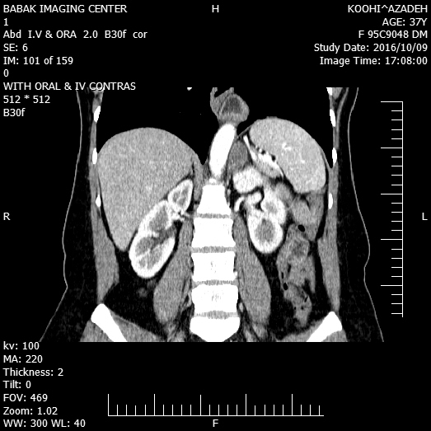

Slide 21
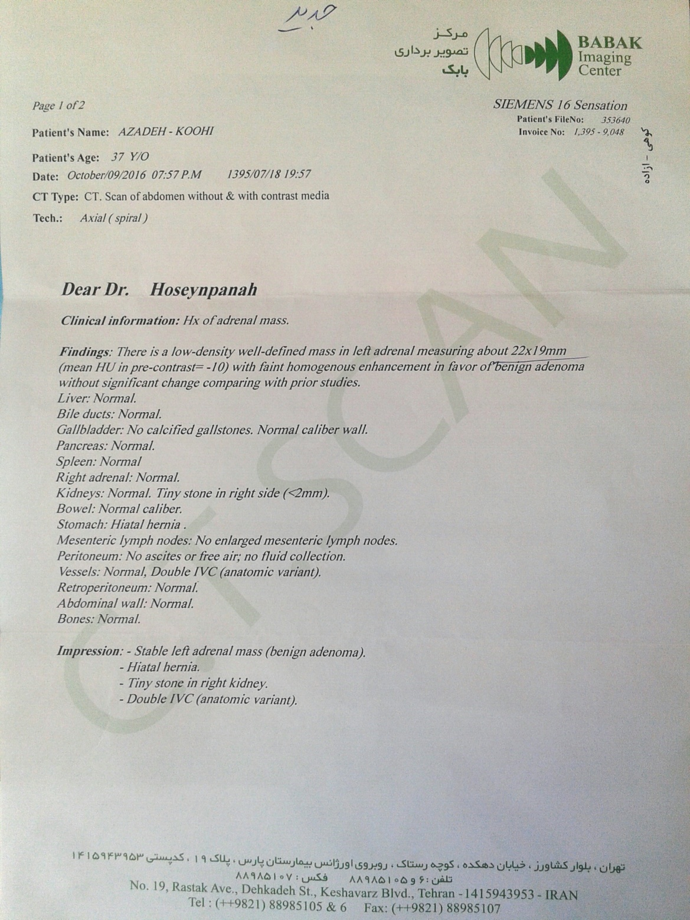

Slide 22
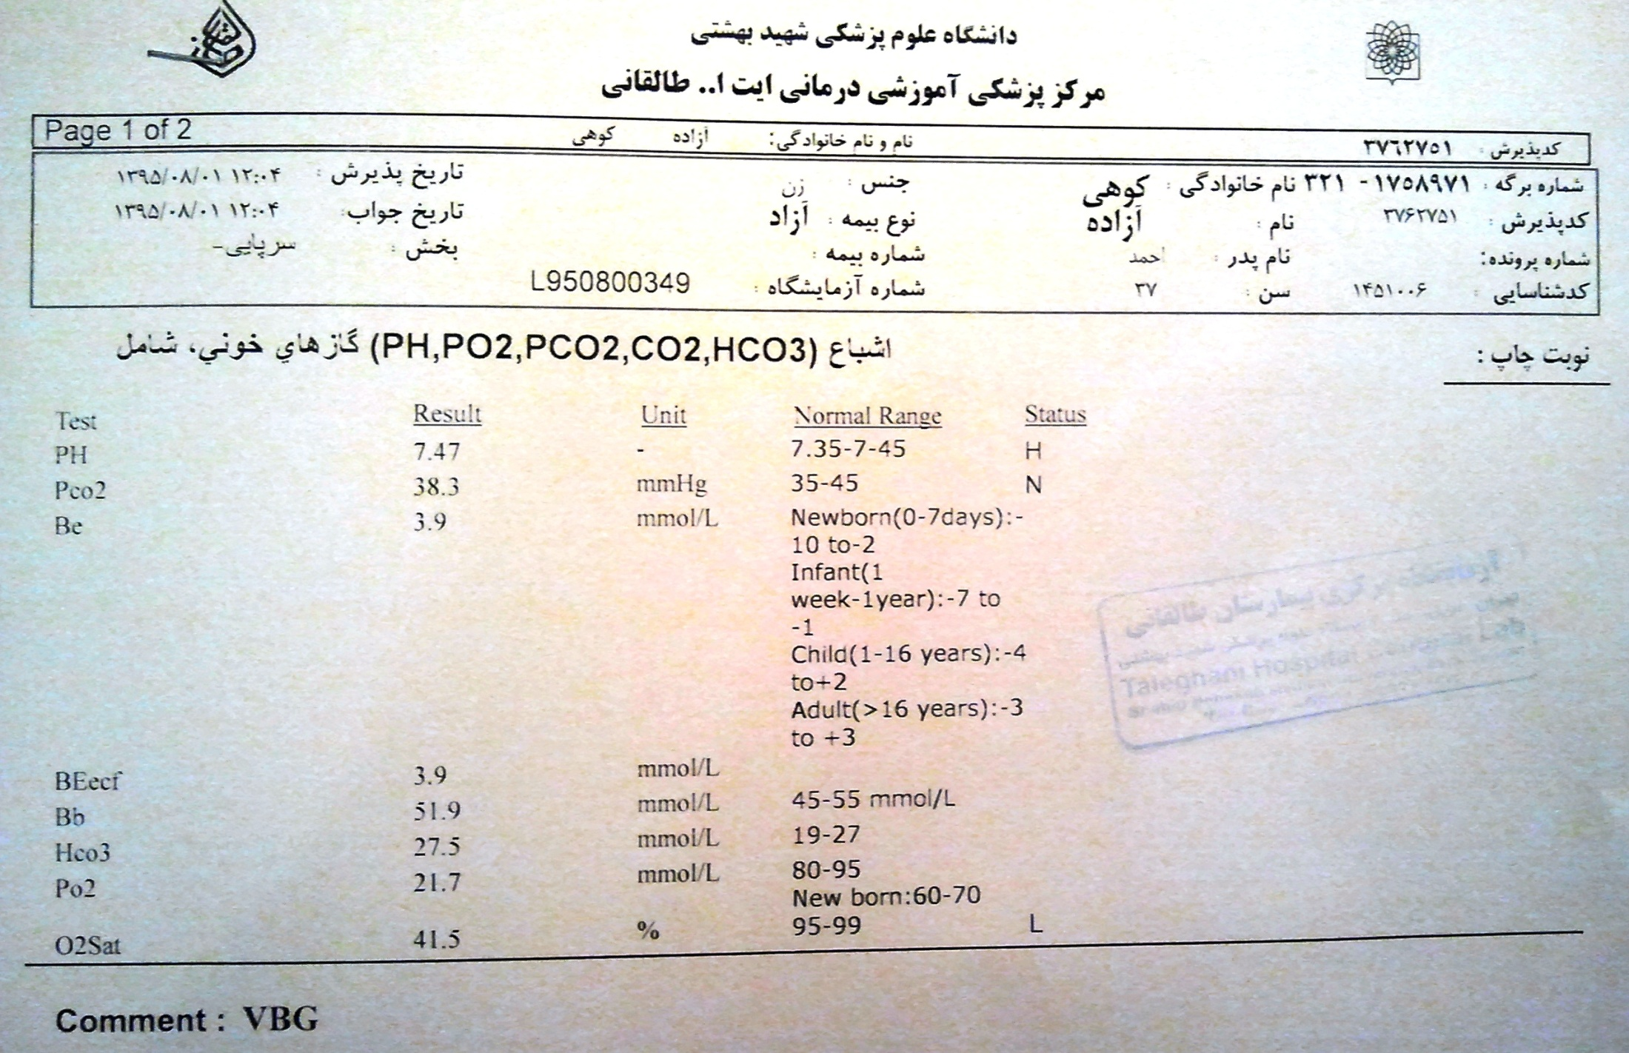

Slide 23
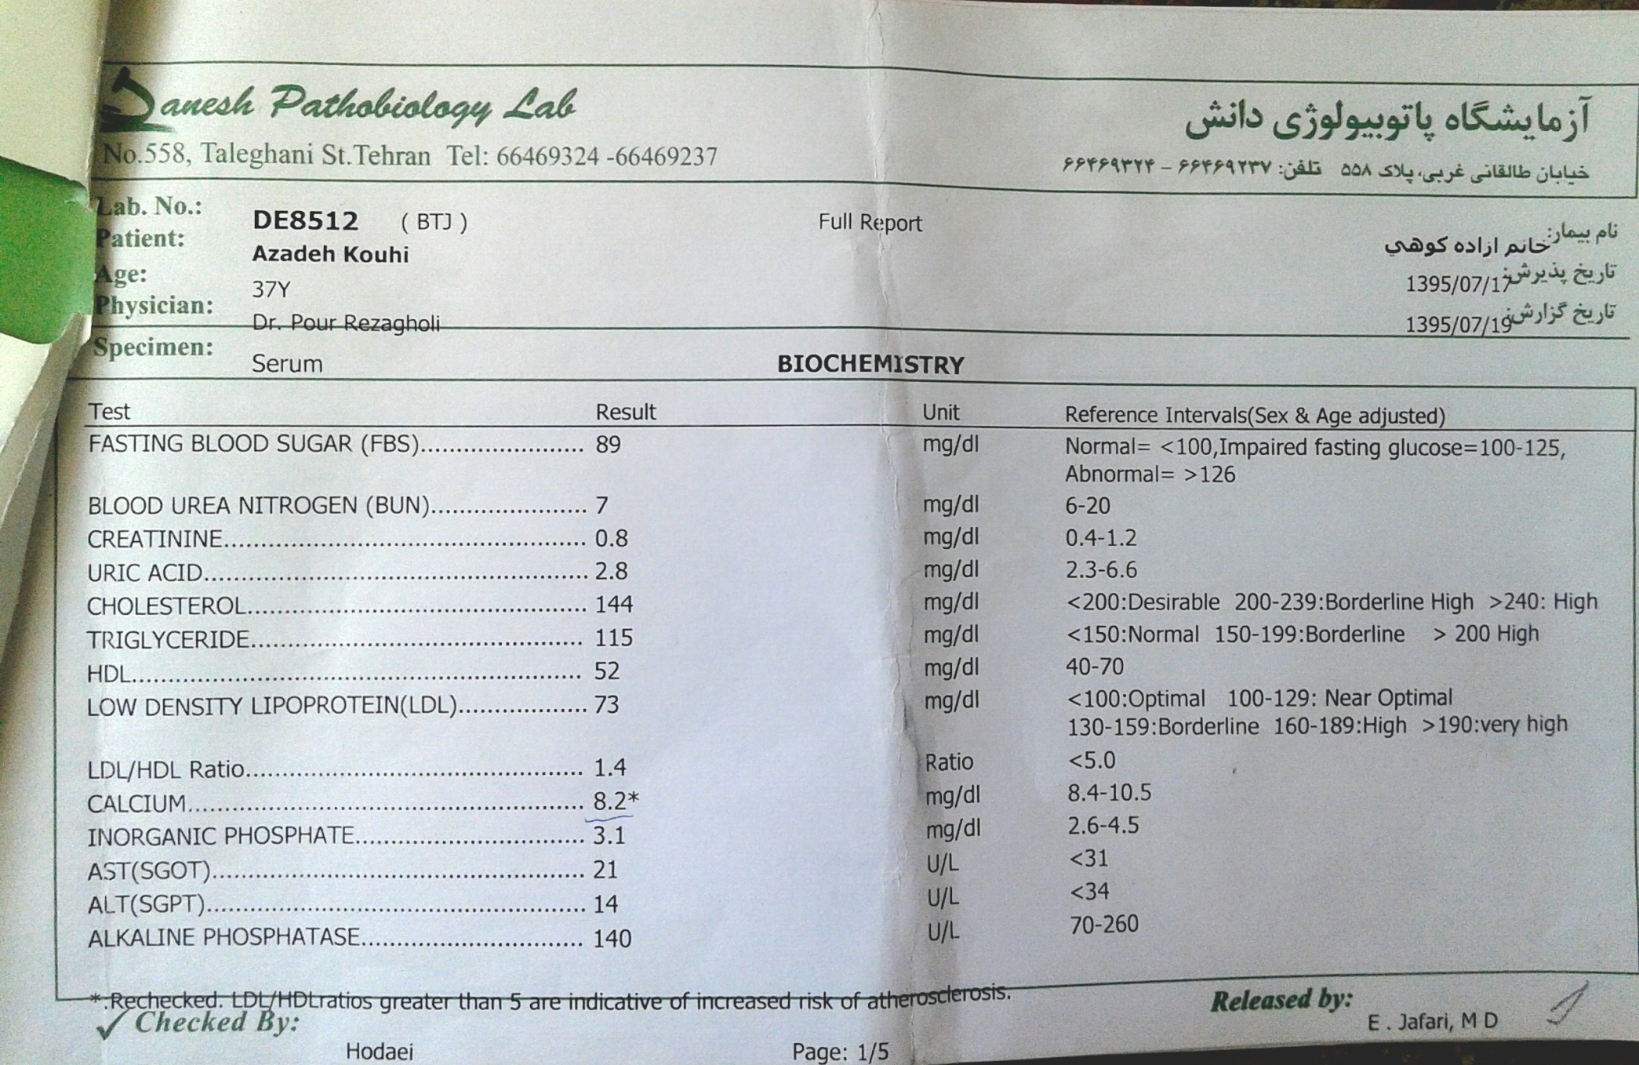

Slide 24
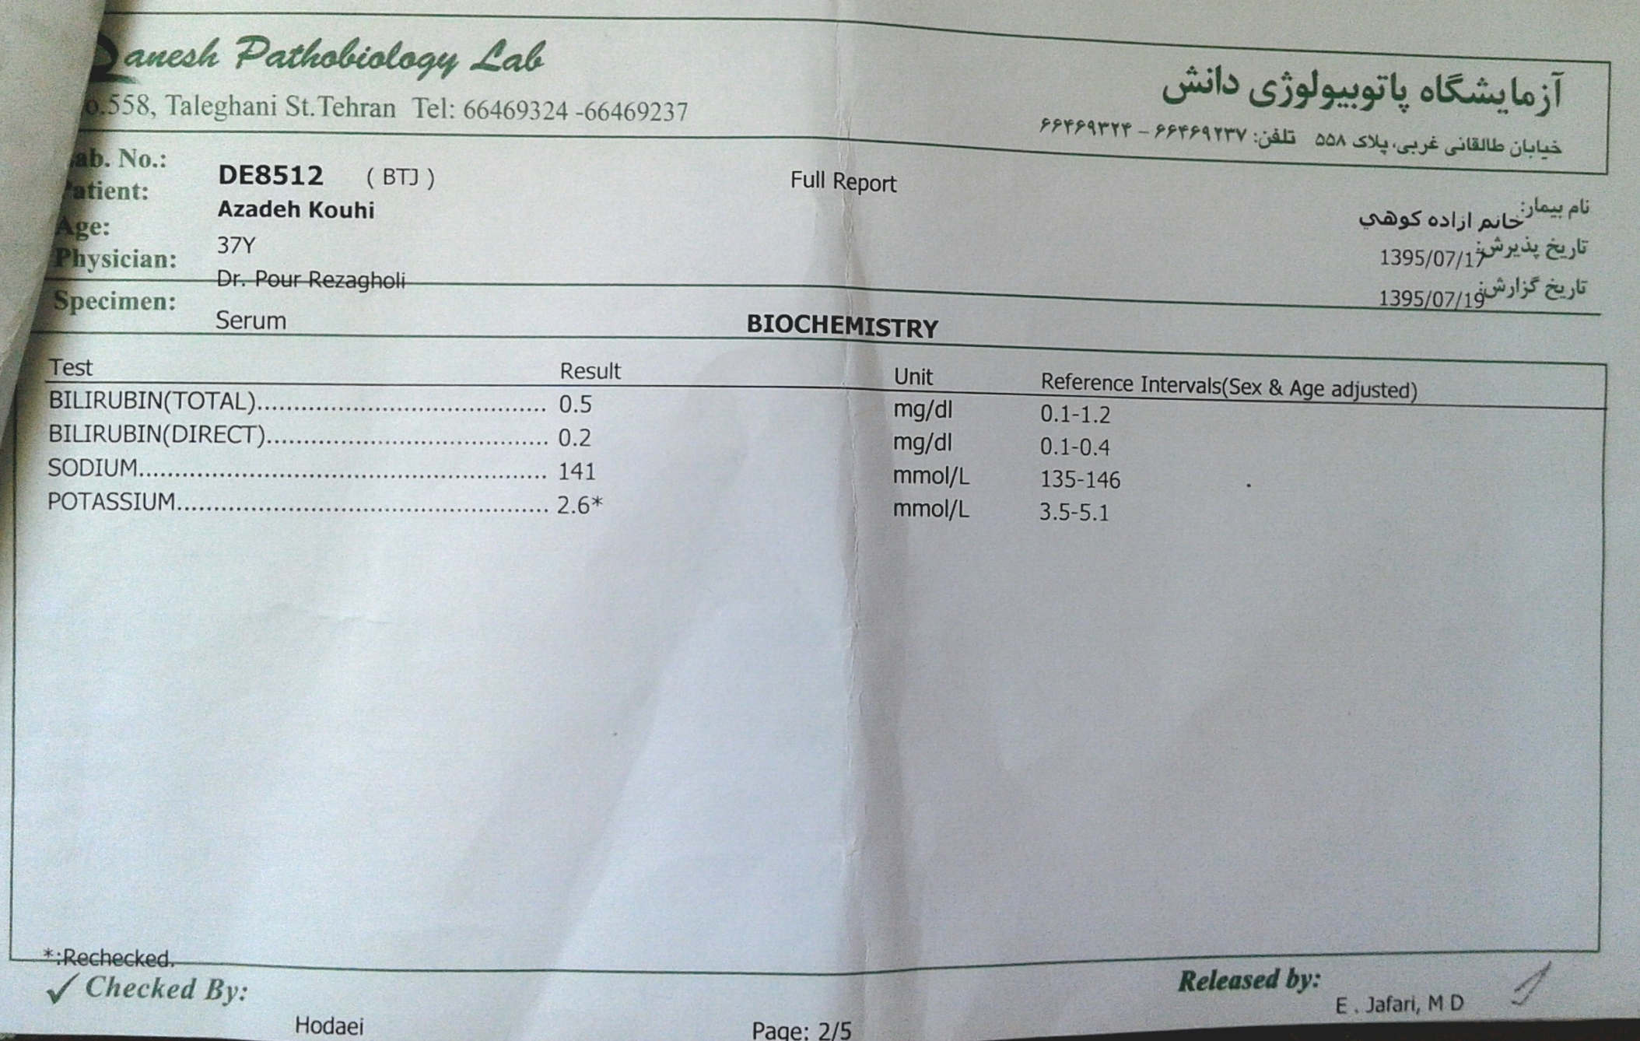

Slide 25
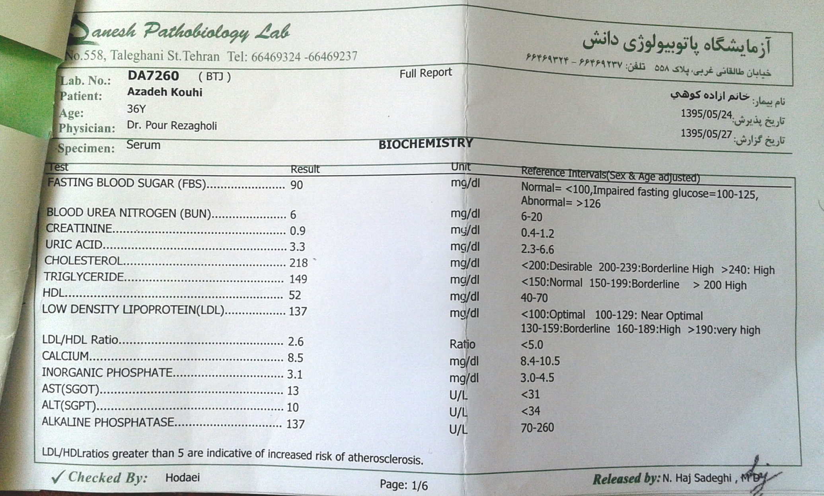

Slide 26
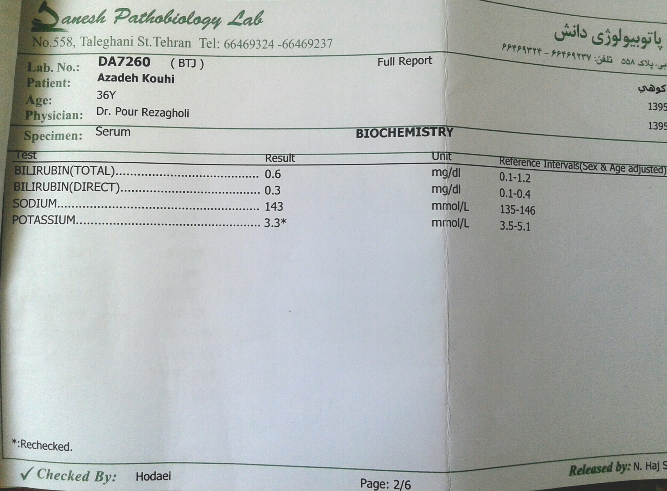

Slide 27
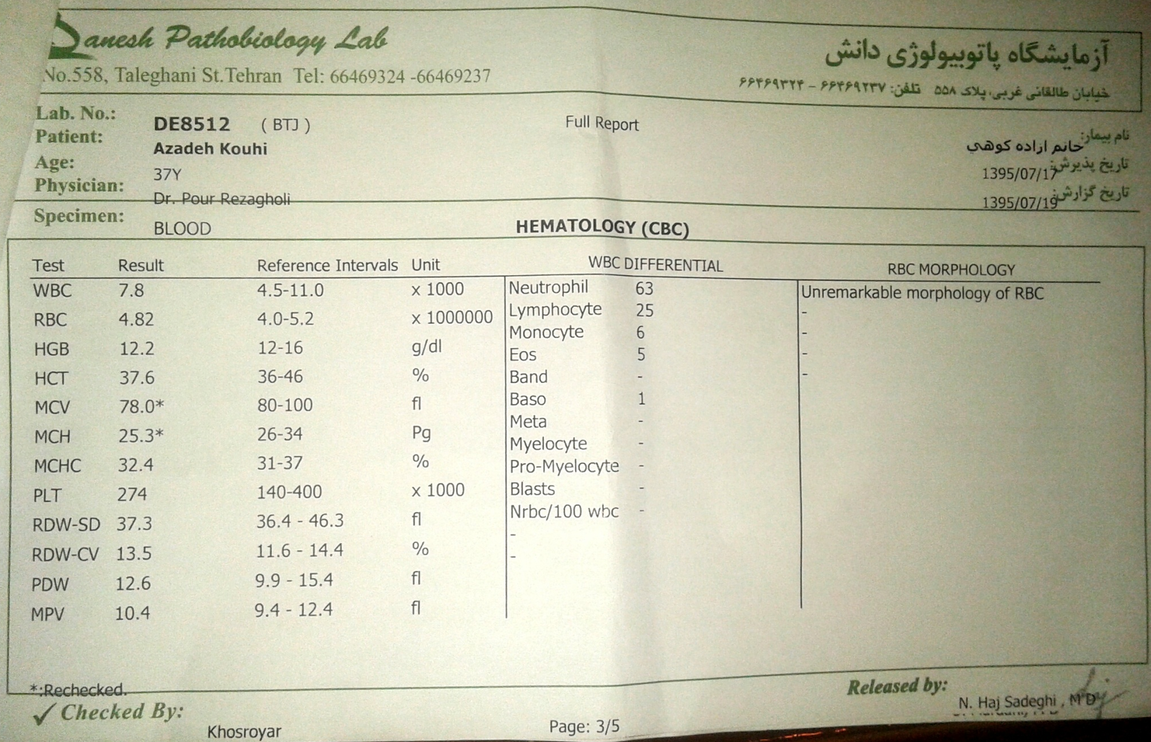

Slide 29
سال 95 بستري در اريبهشت ماه بدليل UTI و بررسي هاي مجدد از نظر علل هايپوكالمي. در تاريخ 95/7/18بررسي CT در آدرنال چپ توده اي با اندازه mm19×22 مشاهده شد.

